Slide 1



Varmt välkommna!
Samtal om migration och integration – forskare möter praktiker
Under ledning av Helena Bornholm
”Migranter och språkinlärning”
@delmigram
@Vetenskapsradet
#migint / #forpol
www.vr.se
#delmikunskap
www.delmi.se

Slide 2
Nyanlända elever och lärande på gymnasieskolans språkintroduktionsprogram
Om språkutveckling, ämneslitteracitet och social inkludering
Päivi Juvonen, Linnéuniversitetet
@delmigram
@Vetenskapsradet
#migint / #forpol
www.vr.se
#delmikunskap
www.delmi.se

Slide 3

Gymnasieskolan
Gymnasieprogram
Nationella
program
Introduktions-
program
Högskole-
förberedande
program
Yrkes-
program
Språkintroduktions-
programmet

Slide 4
Utmaningar
Ungdomarna kommer med olika erfarenheter av skola
Ingen kan skolspråket svenska, ingen kan visa sina kunskaper i olika skolämnen på svenska
Språkinlärning tar tid

Slide 5
Möjligheter i alla ämnen
BEJAKA
Elevers tidigare
kunskaper och
erfarenheter,
inklusive språk
STÖTTA
UPPMUNTRA
UTMANA
Använd
Utmana

Slide 6
Rekommendationer
Stärk modersmålsämnet och studiehandledning på modersmål
Kompetensutveckla gymnasielärare och gymnasieskolor i språk- och kunskapsutvecklande arbetssätt
Utöka kontaktytorna med gymnasieskolans nationella program

Slide 7
Medverkande
Nihad Bunar, professor i specialpedagogik, Stockholms universitet
Päivi Juvonen, professor i svenska som andraspråk, Linnéuniversitetet
Ingrid Lennartsson Hokkanen, forskarassistent, lektor i språkdidaktik, Stockholms universitet
Åsa Wedin, professor i pedagogiskt arbete, Högskolan Dalarna
Erika Bomström Aho, Högskolan Dalarna (skrivande, svenska som andraspråk)
Georgina Charissis, Linnéuniversitetet (kartläggning av tidigare kunskaper, fokus på idrott- och hälsa)
Madeleine Medóc, Linnéuniversitetet (bedömning av språkfärdighet, svenska som andraspråk)
Karin Rehman, Linnéuniversitetet (språk- och kunskapsutvecklande arbete, fokus på historia)

Slide 8
Tack för ordet!

Slide 9
Språkkaféet som arena för språkträning
Gunilla Jansson & Silvia Kunitz
Stockholms universitet
@delmigram
@Vetenskapsradet
#migint / #forpol
www.vr.se
#delmikunskap
www.delmi.se

Slide 10
Vad är ett språkkafé?
En plats där människor samlas som vill träna målspråket (svenska) tillsammans med avancerade talare av det språket utan en formell utbildningsinstitutionell agenda
Erbjuder en informell, stödjande samtalsmiljö
Aktörerna är lekmän, dvs. de saknar i regel pedagogisk utbildning
Initiativet kommer oftast från gräsrotsnivå

Slide 11
Hur har vi studerat språkkaféer?
160 fältbesök på 14 språkkaféer
Aktörerna är kyrkor, bibliotek och Röda Korset
Videoinspelningar och intervjuer

Slide 12
Vad gör man på ett språkkafé?
  Kafémiljö, dvs. man kan få en pratstund över en kopp kaffe
  Även en viss struktur med planerade aktiviteter
  Aktiviteter med fokus på språklig form;
  Samtal utan en pedagogisk agenda
  Praktiska aktiviteter
Notes:
Hur fungerar språkkaféer som arenor för språkträning och sociala mötesplatser? Språkträning och mötesplatser?
Lärandeprocessen inte lika för alla.

Slide 13
Hur hjälper de till i integrationsarbetet?
Miljön skapar förutsättningar för ”samtal-för-lärande”
  Ömsesidigt kunskapsutbyte
  Vardagliga möten med ”vanliga svenskar”
  Inget skolspråk
  Ett frirum – inte bli bedömd
  Tillfällen att skapa nätverk och få vänner
  Bekräftelse av migranten som kompetent samhällsmedborgare
Notes:
Samtalsmiljö på mikronivå, samtal för lärande - det är vad vi studerat med inspelningar och etnografiska metoder.

Slide 14
Rekommendationer
Skapa en mångfald av språktränande aktiviteter som passar olika individer
Skapa en kravlös samtalsmiljö
Gör inte språkkaféet till ett klassrum
Värna om den informella kontexten
Använd era olika kompetenser – alla kan bidra - då blir det ett ömsesidigt kunskapsutbyte
Hjälpspråk: gester, resurser från andra språk

Slide 15
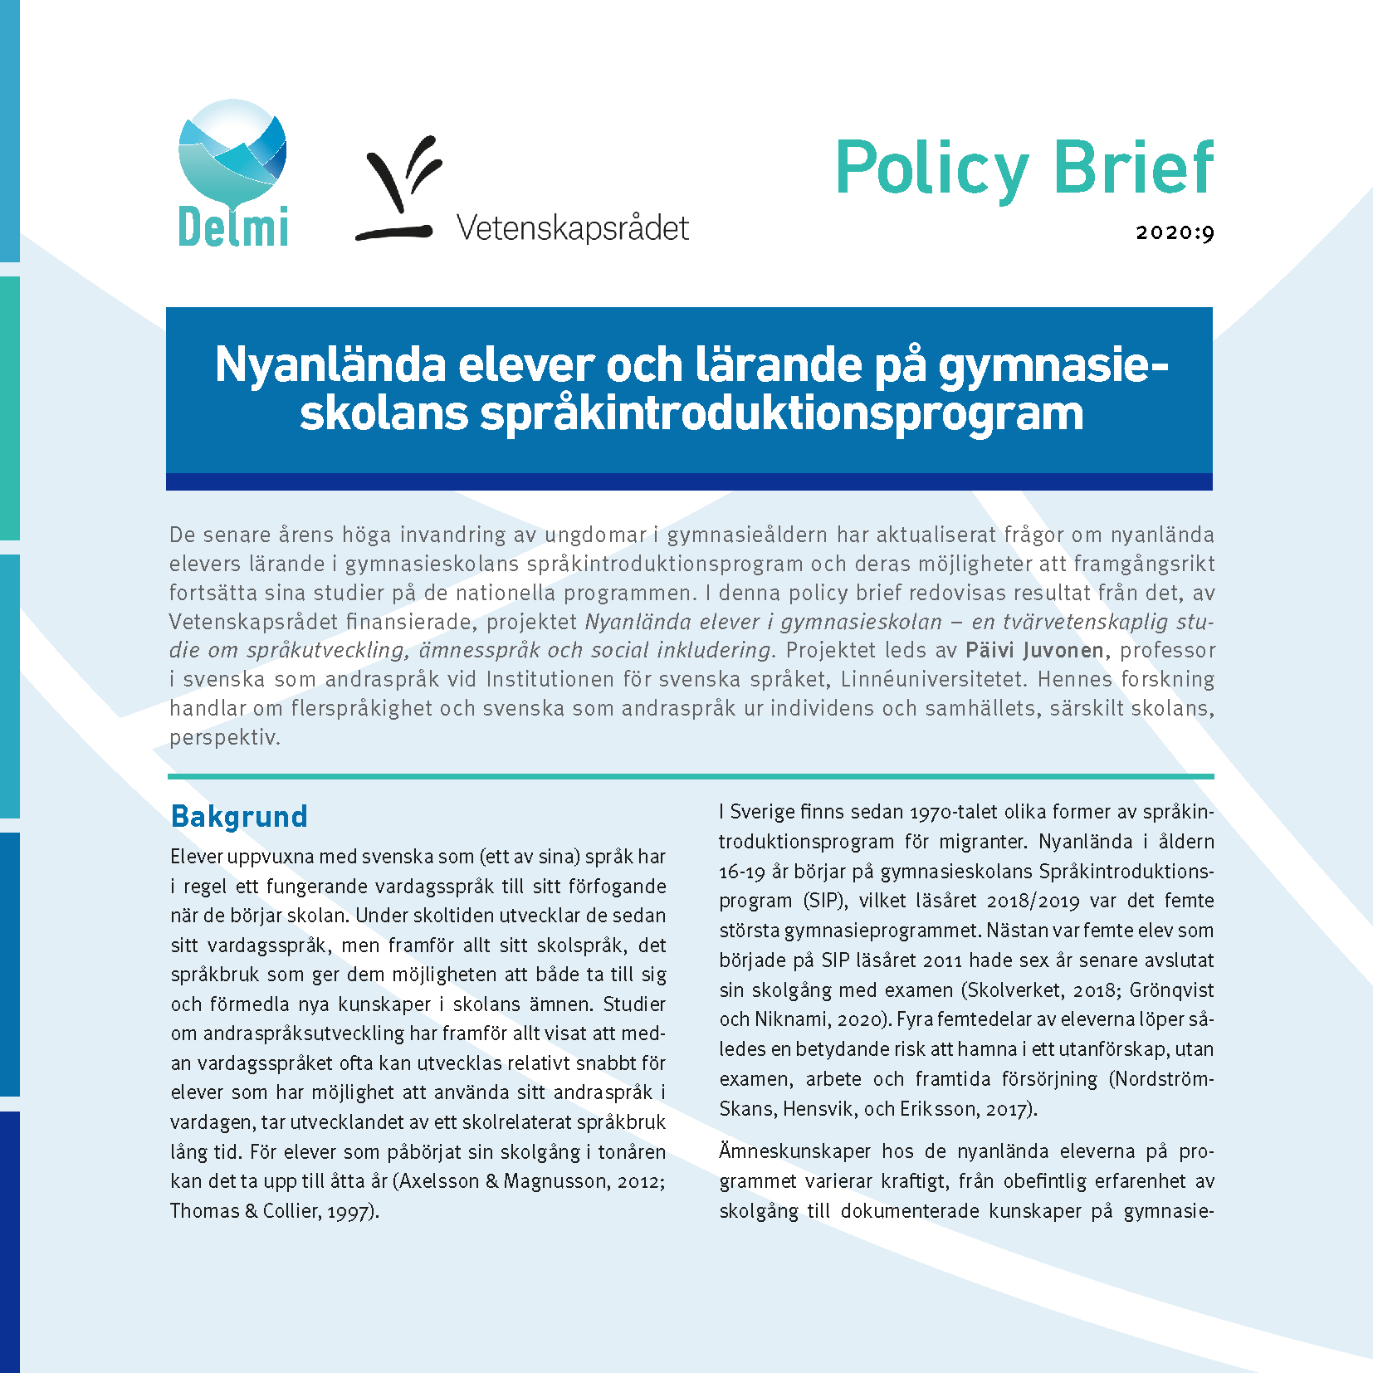
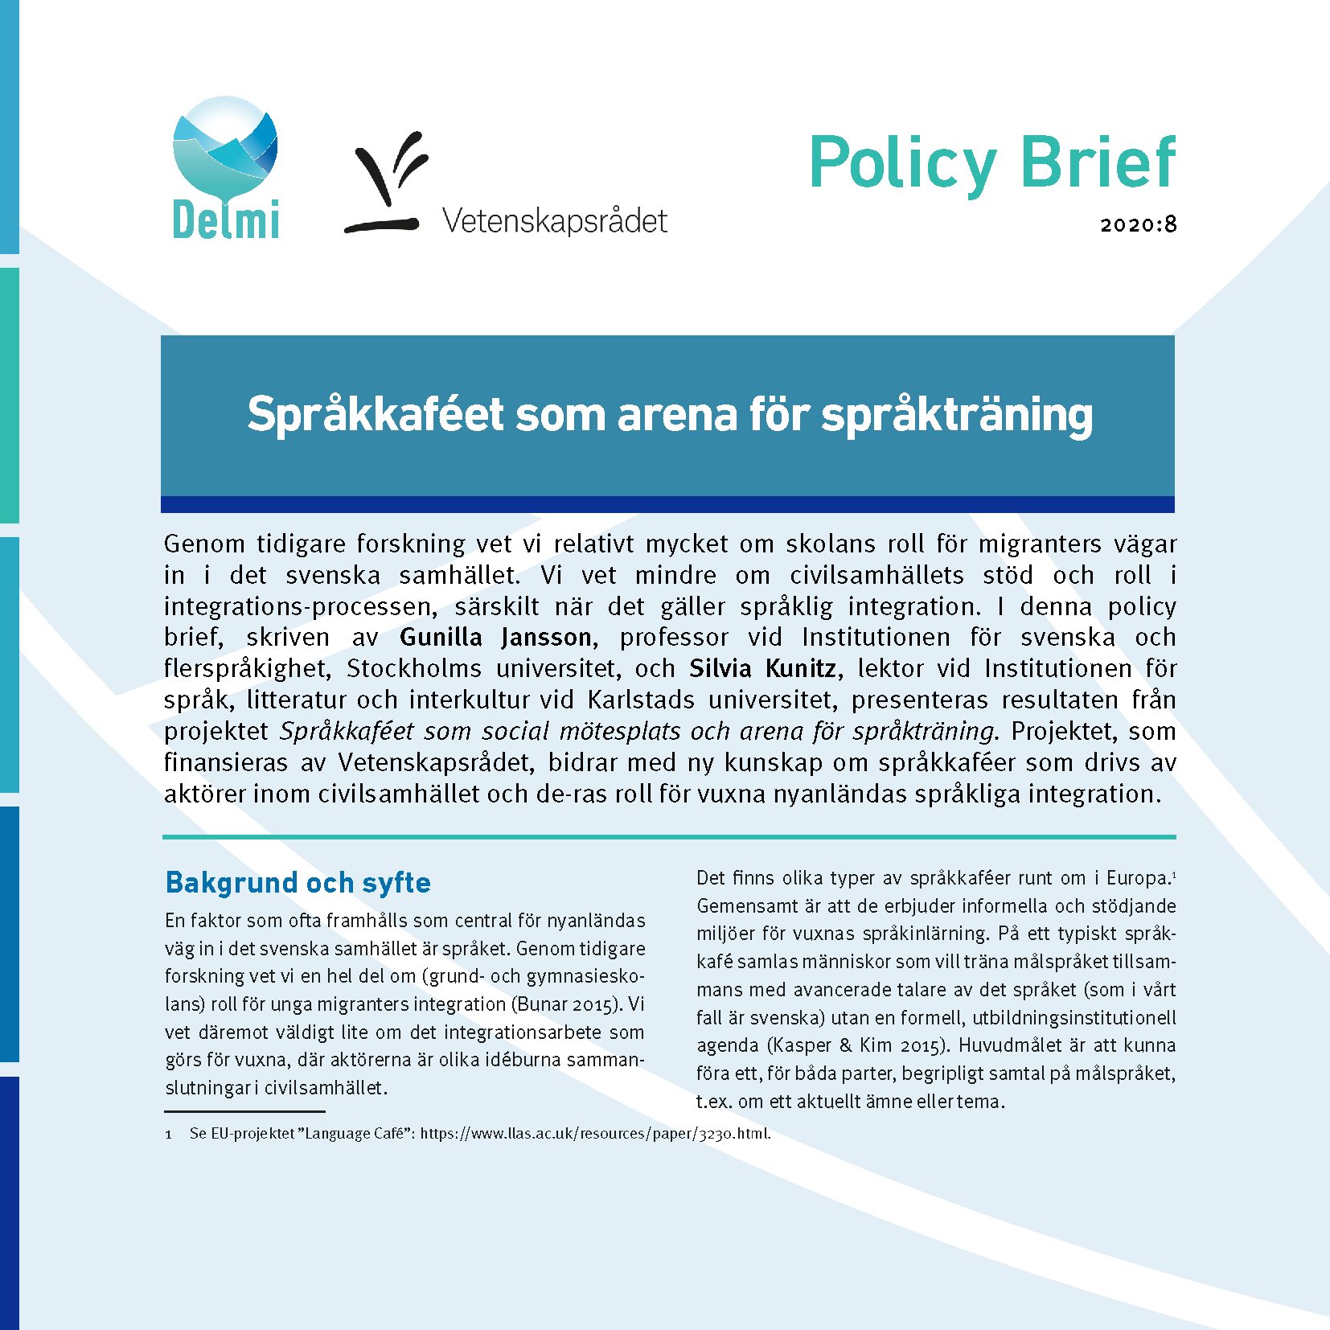
Policy Briefs
Tillgängliga för nedladdning på www.delmi.se

